Slide 1


SSAFY X WINDOW 98
방호준 이승우 이승진
부산 시민들과 관광객들을 위한 축제 커뮤니티
부산,
축제 어디까지
가는 거예요?
1

Slide 2







목차
기획 목적
구현 기능
커뮤니티 소개
2

Slide 3





기획 목적
‘부산 시민과 관광객을 위한’ 축제 커뮤니티
점점 늘어나고 있는 부산 관광 규모, 축제를 위한 관광도 활성화될 예정!
2025 부산 외국인 관광객 통계
364만 3,439명
1조 531억원
3

Slide 4
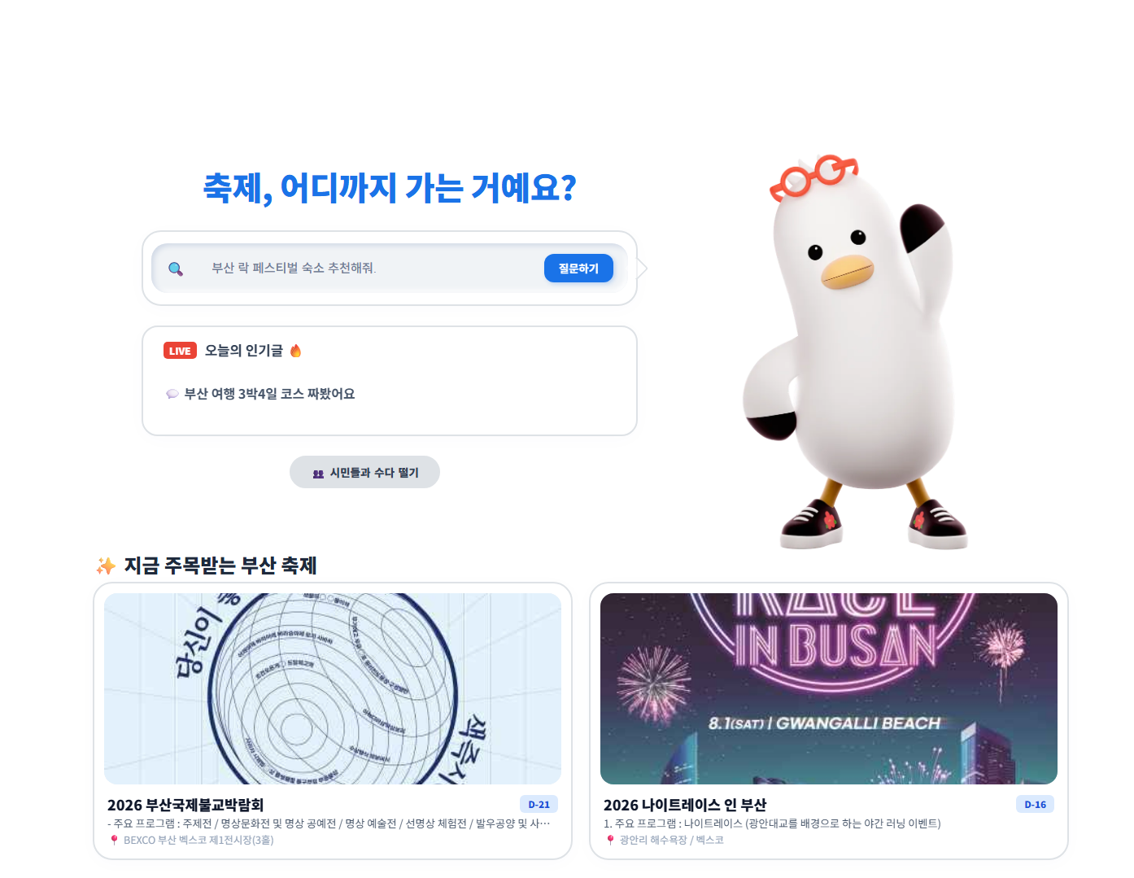










홈 화면
챗봇 검색창
부산 캐릭터 부기
부산 토박이가 알려주는 축제 정보!
챗봇에게 부산 축제 정보, 축제 장소에서
가까운 숙소 정보를 물어볼 수 있습니다.
세 가지 질문이 돌아가며 순환합니다.
오늘의 인기글 / 시민들과 수다 떨기
오늘의 인기글 8개가 순환합니다.
게시글과 버튼을 누르면 커뮤니티 게시판과 연결됩니다.
지금 주목받는 부산 축제
json 파일을 바탕으로 오늘 기준
한 달 내 축제가 무작위 2개 순환합니다.
4

Slide 5
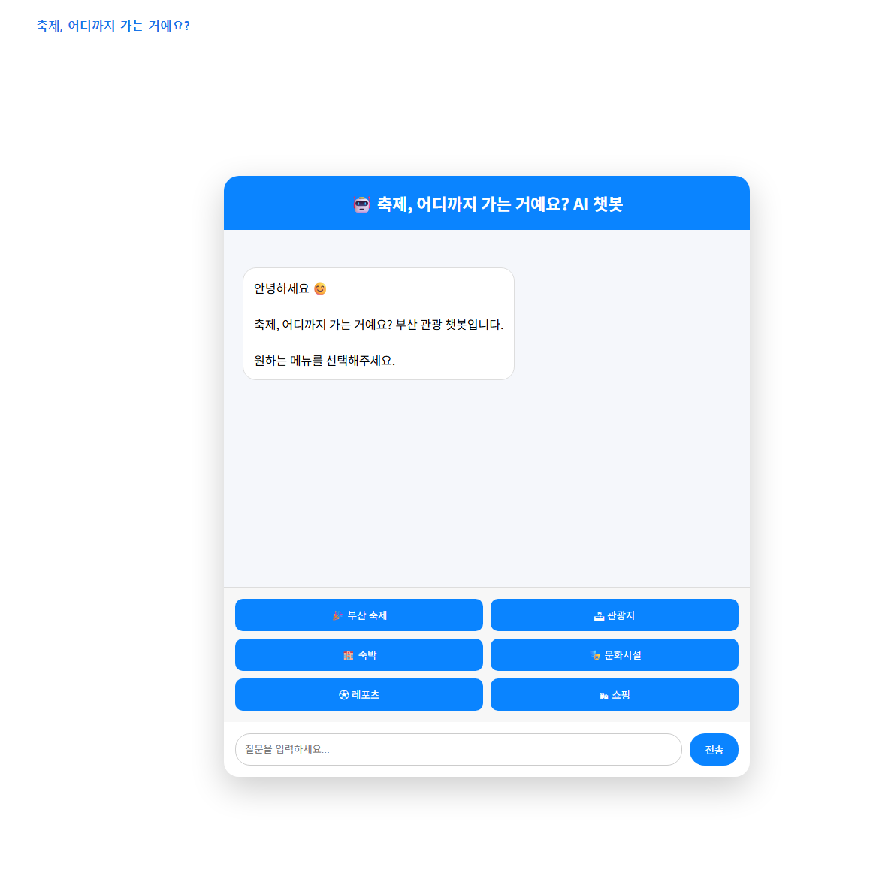
홈 화면
5

Slide 6
홈 화면
홈 화면의 대표 질문 세 가지
1. 부산 락 페스티벌 숙소 추천해 줘.
2. 올해 여름 축제 일정 알려줘.
3. 광안리 놀러 갈 때 보러 갈 축제 추천해줘.
챗봇 대표 질문
키워드를 누르면 간단한 질문을 물어볼 수 있습니다. (축제 정보&숙박 중심)
나만의 질문 물어보기
대표 질문, 챗봇 대표 질문 외의 궁금한 점은
Open AI 5.0 mini가 대답합니다.
6

Slide 7
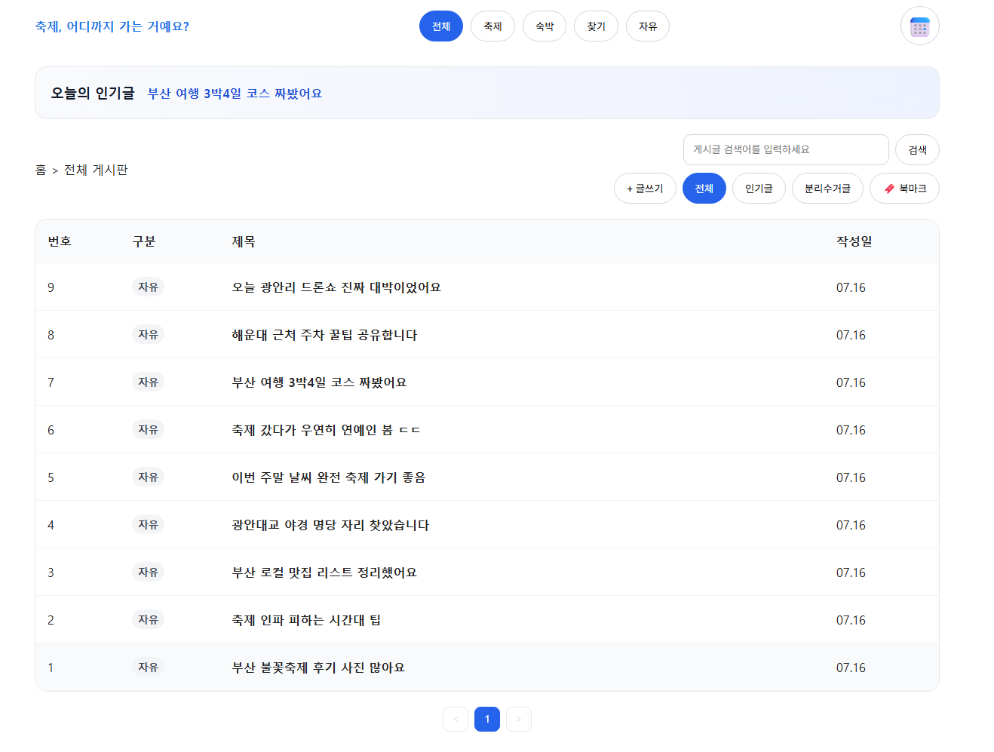
홈 화면
오늘의 인기글
추천/비추천 개수를 기준으로
오늘의 인기글 8개가 5초 단위로 순환합니다.
인기글/분리수거글/북마크 기준
인기글: 추천 10개
분리수거글: 비추 10개 이상 + 비추 수>=추천 수+5
북마크: 본인이 북마크한 글
게시판 구분
지금 주목받는 부산 축제
전체/숙박/물건 찾기/자유게시판을 기준으로
분류된 글을 확인할 수 있습니다.
7

Slide 8
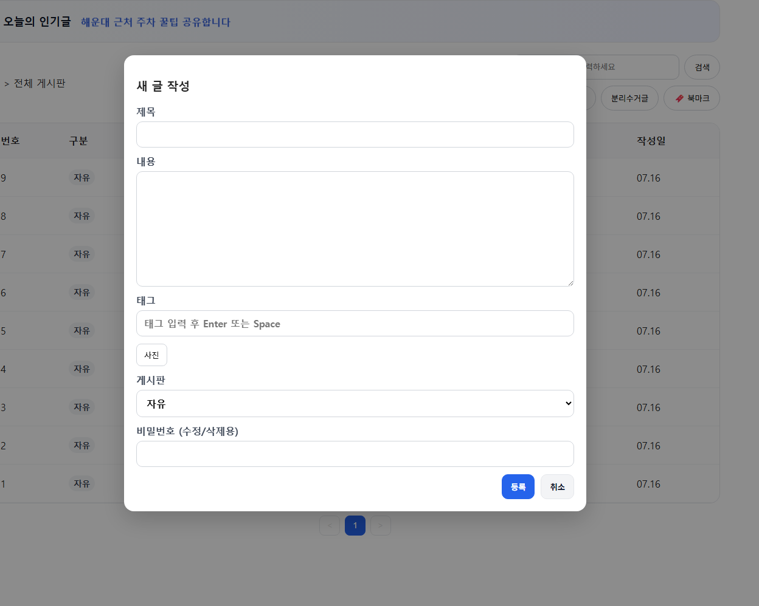
홈 화면
8

Slide 9
홈 화면
태그 설정
전체/숙박/물건 찾기/자유게시판을 치면
태그가 자동으로 다중 설정됩니다
비밀번호 설정
글 수정/삭제 시 처음 설정한 비밀번호를
입력해야 합니다
9

Slide 10
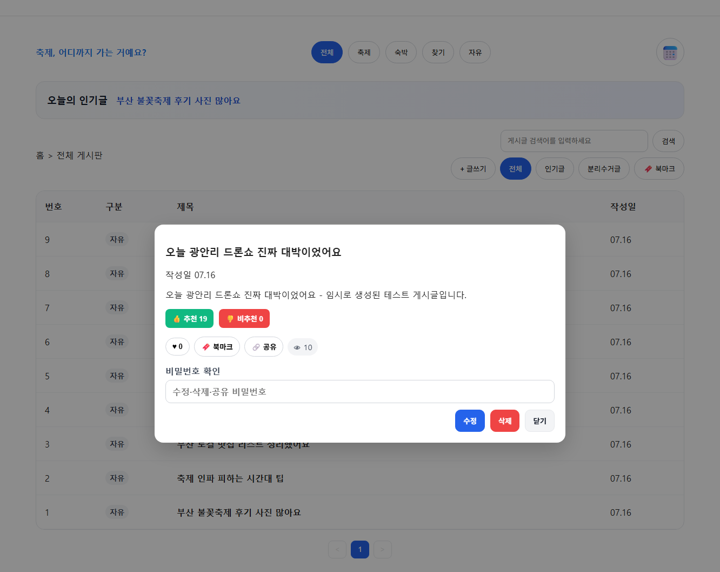
홈 화면
추천/비추천
공유/조회수
IP를 기준으로 최초 1회 추천/비추천 가능합니다
인기글/내가 쓴 글만 공유가 가능합니다
10

Slide 11
SSAFY X WINDOW 98
방호준 이승우 이승진
감사합니다

